Slide 1
Polovodičové lasery
Filippos Georgiadis

Slide 2
Outline
Laserová dioda
Laserová činnost
Princip
Struktury
Použití

Slide 3
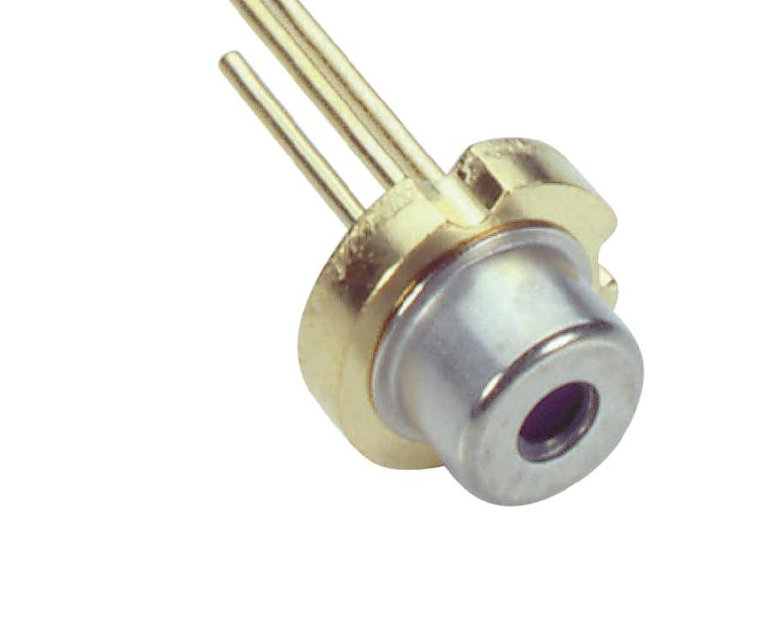
Laserová dioda

Slide 4
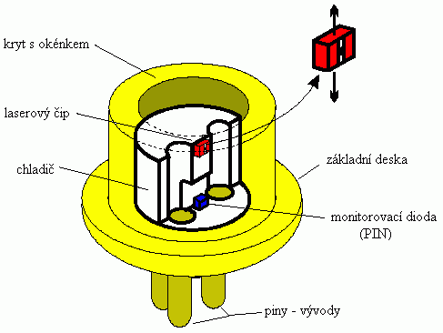
Laserová dioda

Slide 5
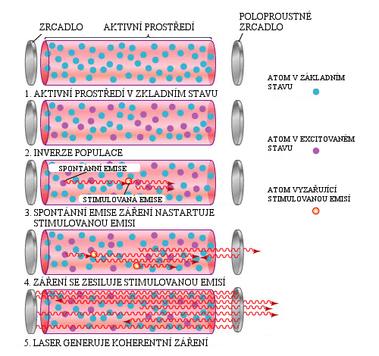
Laserová činnost
Prahový proud
Inverze populace
Typy laserů se rozlišují podle typu aktivního prostředí
Uskutečnění mezi energetickými pásy
Polovodičové lasery => Aktivní prostředí v okolí PN přechodu

Slide 6
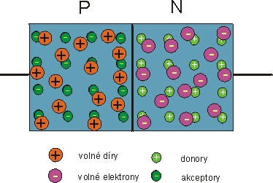
PN přechod

Slide 7
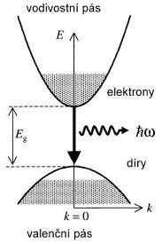
Přímý přechod
GaAs, InP, GaSb, GaN
E_g / h < v <$(F_n−F_p)$/h

Slide 8
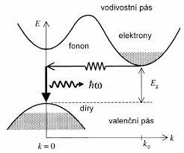
Nepřímý přechod
Si, Ge

Slide 9
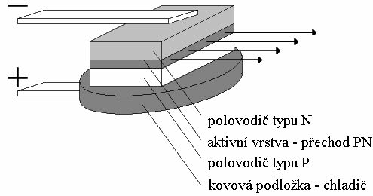
Homostruktura LD

Slide 10
Heterostrukturní laserová dioda
S jednou heterostrukturou (jeden přechod)
S dvěmi heterostrukturami (dva přechody)

Slide 11
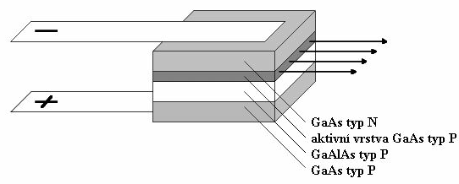
LD s jednou heterostrukturou

Slide 12
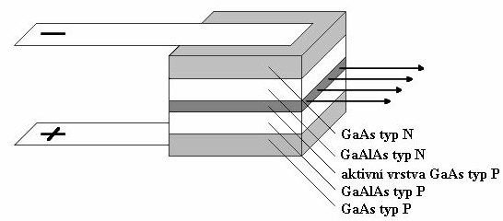
LD s dvojitou heterostrukturou

Slide 13
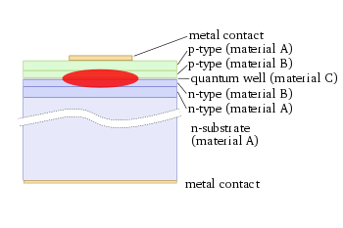
Laserová dioda s kvantovou jámou

Slide 14
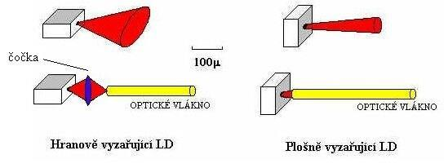
Hranově vyzařující lasery, EEL (Edge Emiting Lasers)

Slide 15
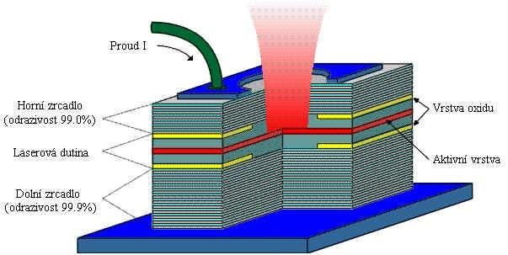
Plošně vyzařující lasery, VCSEL (Vertical Cavity Surface Emiting Lasers)

Slide 16
Použití
Integrovaný obvod
Optické vlnovody
Čtečky čárových kódů
Laserové tiskárny

Slide 17
Příklady PL
Aktivní oblast/Substrát/Vlnová d.
InGaN/GaN 380 nm,450 nm
AlGaInP/GaAs 630-670 nm
AlGaAs/GaAs 720–850 nm
InGaAs/GaAs 900-1100 nm
InGaAsP/InP 1.2–2.0 μm,
AlGaAsSb/GaSb 1.8–3.4 μm

Slide 18
Dekuji za pozornost

